Slide 1



Wallonie
Réduire l’artificialisation et l’étalement urbain
Charleville-Mézières Sedan
IHEDATE
21 juin 2024
Michel Dachelet
Inspecteur général SPW TLPE

Slide 2
PLAN DE L’EXPOSÉ
I. ETAT DES LIEUX
II. CADRE DE L’ACTUALISATION DU SDT
III. LE SDT: 5 points forts

Slide 3
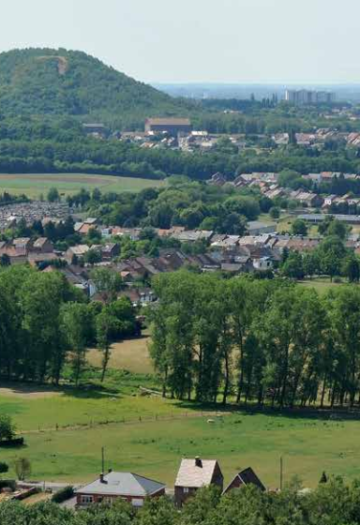
I ETAT DES LIEUX

Slide 4
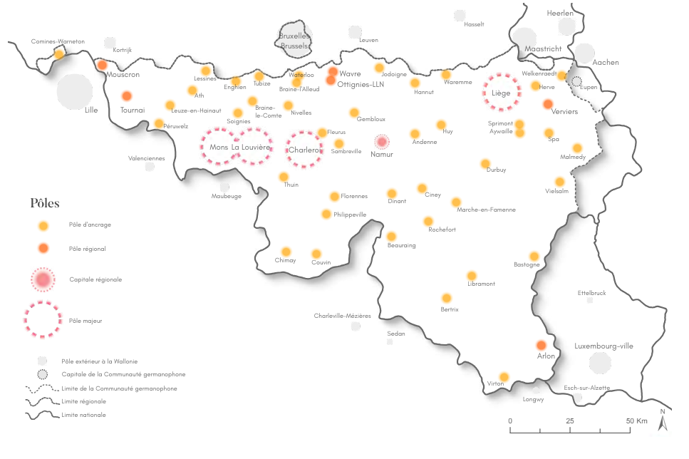
Wallonie
Région rurale et urbaine
3,69 millions d’habitants
253 communes
9 grandes agglomérations (> 50.000 habitants) = 1, 43 millions habitants
40 villes moyennes = 800.000 habitants
179 communes « rurales » = 1,46 millions habitants

Slide 5
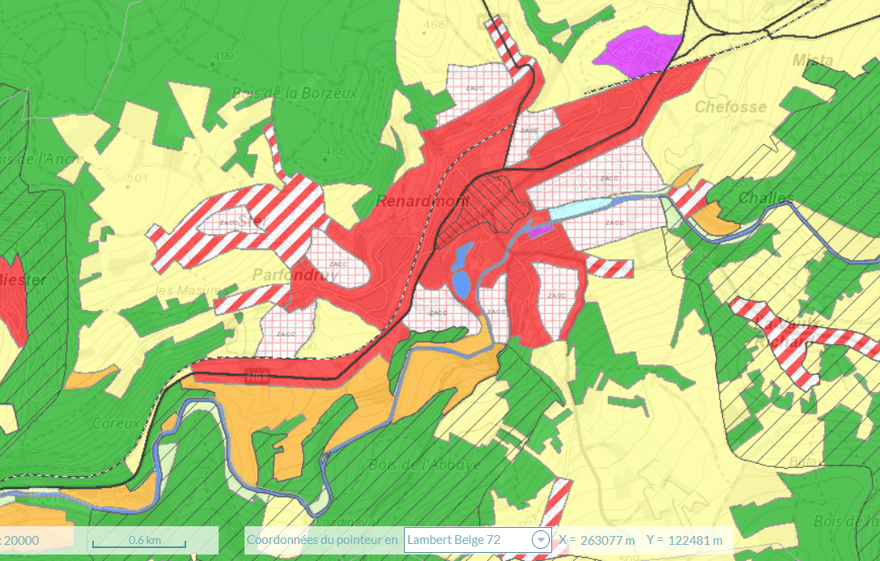
Plan de secteur
1977 → 2024
Plan d’affectation des sols sur tout le territoire
Zones urbanisables + non urbanisables
Trop de zones urbanisables → légitimise l’étalement urbain

Slide 6
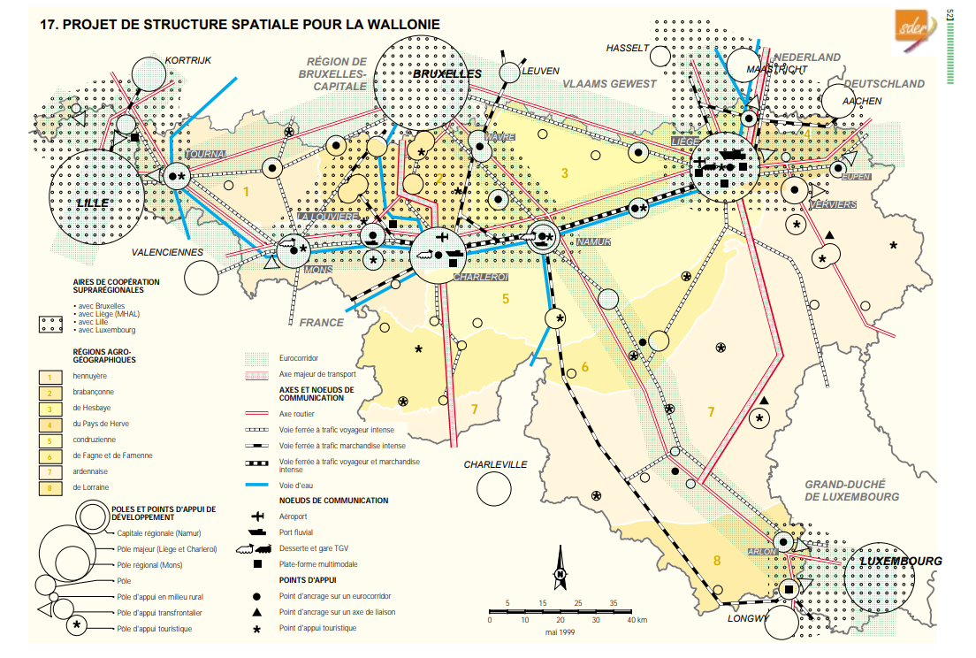
SDER
1999
STRUCTURER LES VILLES ET LES VILLAGES
Renforcer la centralité
« Créer les conditions favorables au redéploiement des fonctions polarisatrices dans les cœurs des villes et des villages. »
B. Densifier l'urbanisation
« Accroître la densité de l'urbanisation autour de lieux centraux. »
Questions
Quelles centralités?
Quelles cœurs?
Quelle densité?

Slide 7
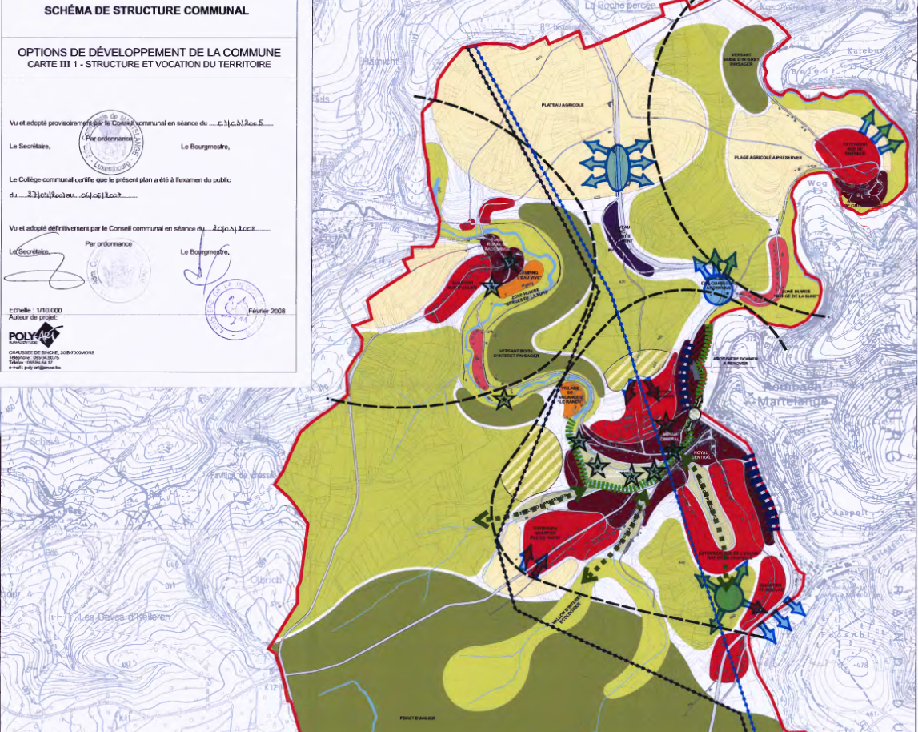
Décret
Décentralisation
Participation
1989
Schéma de structure communal : centralités, densités
Règlement communal d’urbanisme
CCATM

Slide 8
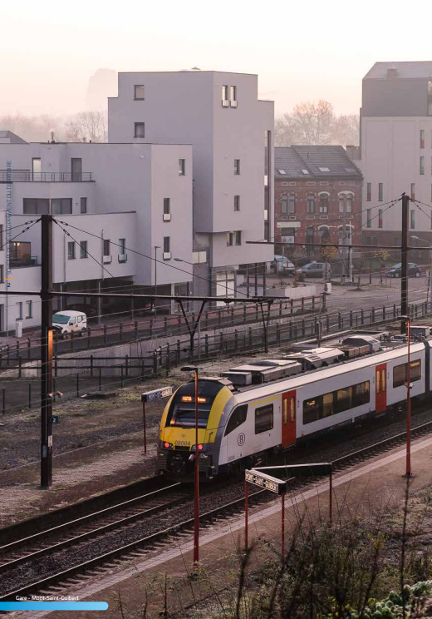
II CADRE DE L'ACTUALISATION DU SDT

Slide 9
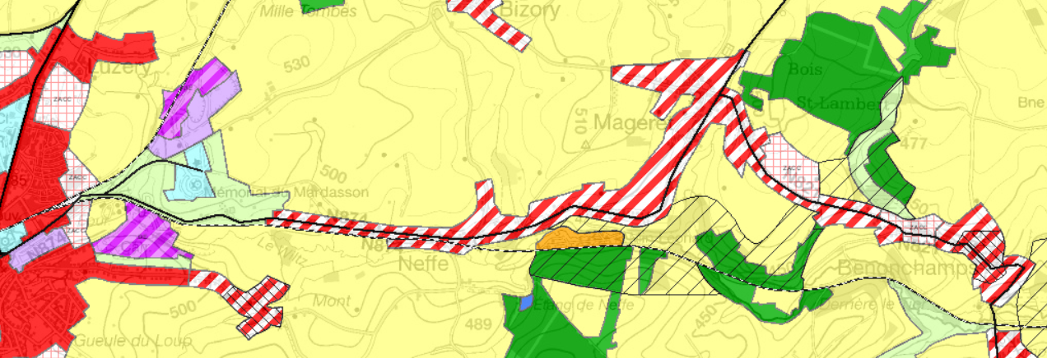
COMMENT ATTEINDRE LE ZAN A 2050?
Région: PLAN DE SECTEUR?
Inapproprié pour fixer des trajectoires
Révision globale ou dézonage massif : irréalistes
procédure longue, coûteuse, impopulaire, 1^{ers} effets tardifs
EMPÊCHER

Slide 10
COMMENT ATTEINDRE LE ZAN A 2050?
Région: SDT
Outil faîtier aménagement territoire
Seul outil pour fixer des trajectoires par bassin
Approprié pour fixer des centralités
Approprié pour donner des balises aux Communes
Utilisable sans réforme du CoDT
→ Procédure courte (finalisable cette législature)
EMPÊCHER
INCITER
RéDUIRE

Slide 11
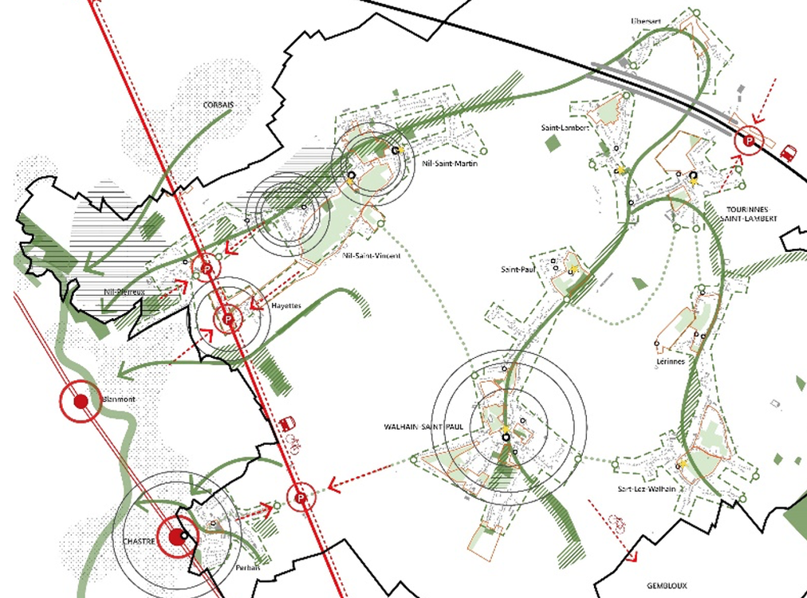
COMMENT ATTEINDRE LE ZAN A 2050?
Communes: SDC
Seul outil pour fixer des trajectoires par commune
Approprié pour fixer les centralités + mesures de gestion IN/OUT
EMPêCHER
INCITER
RéDUIRE

Slide 12
III SDT : 5 points forts

Slide 13
1
STRATEGIE ZAN 2050 = TRAJECTOIRE EN 3 TEMPS
INCITER RéDUIRE EMPêCHER
2050
Stratégie
régionale
StRATéGIE
Communale
Opérationnalisation
2030
2024
PLANS DE SECTEUR
2019
SDC
SDT
MONITORING
NNLT

Slide 14
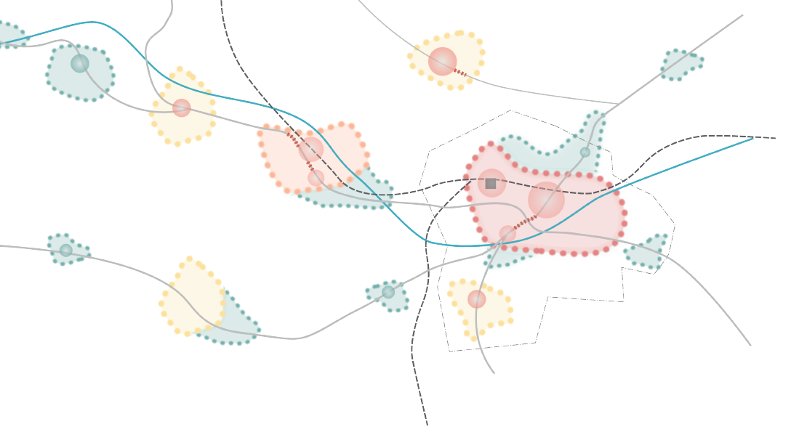
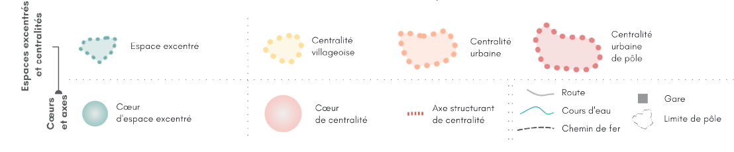
2
Concepts territoriaux clefs

Slide 15
CENTRALITES: CRITERES
3.1
SDT: génération automatique par SIG
SDC: approche de terrain (à la parcelle)
Concentration en logements
Proximité des transports en commun
Proximité de services (déplacements 10 minutes à pied)

Slide 16
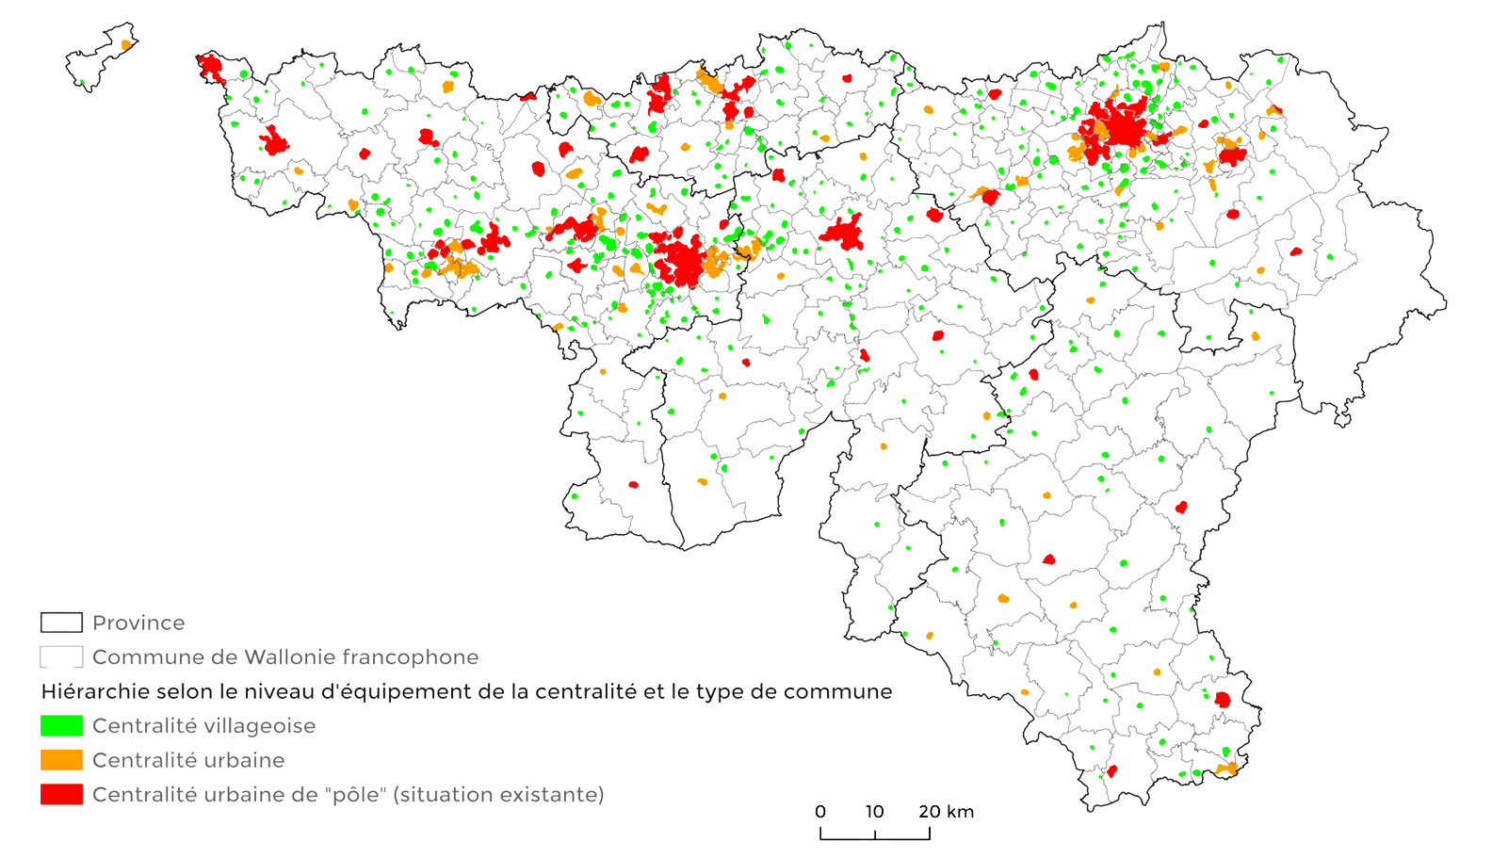
CENTRALITES : HIERARCHIE
3.2

Slide 17
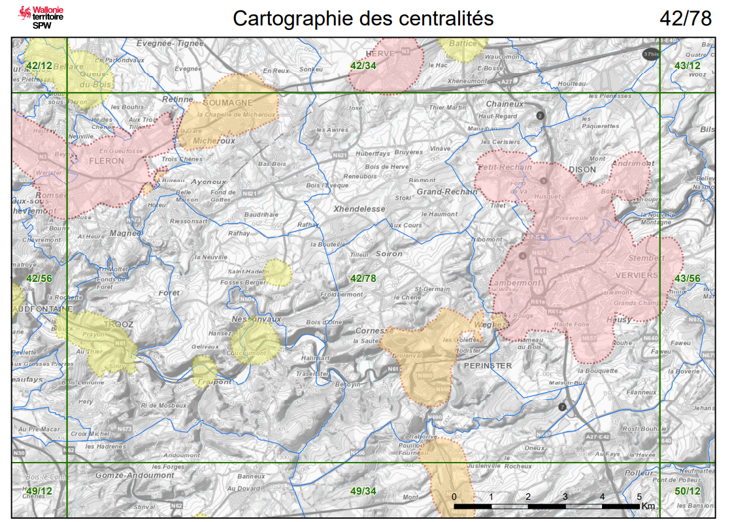
centralités: ATLAS
3.3

Slide 18
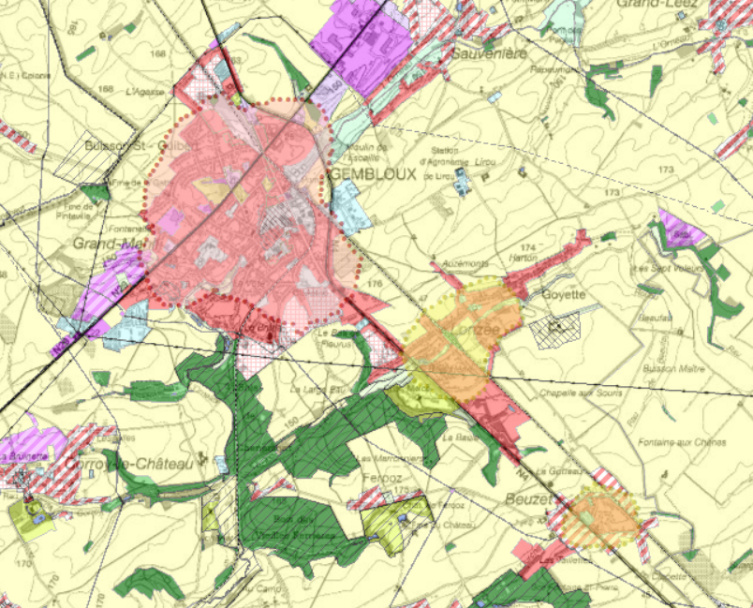
centralités : PLAN DE SECTEUR
3.4

Slide 19
CENTRALITES: ORIENTATIONS
3.5
PRINCIPES
Favoriser le développement des centralités
Y augmenter la densité et le nombre de logements
Tempérer le développement hors des centralités
Impermébilisation : % pleine terre
Densités: nombre logts/ha selon type centralités
% logements sociaux
% SAR à mobiliser
SEUILS
&
PLAFONDS

Slide 20
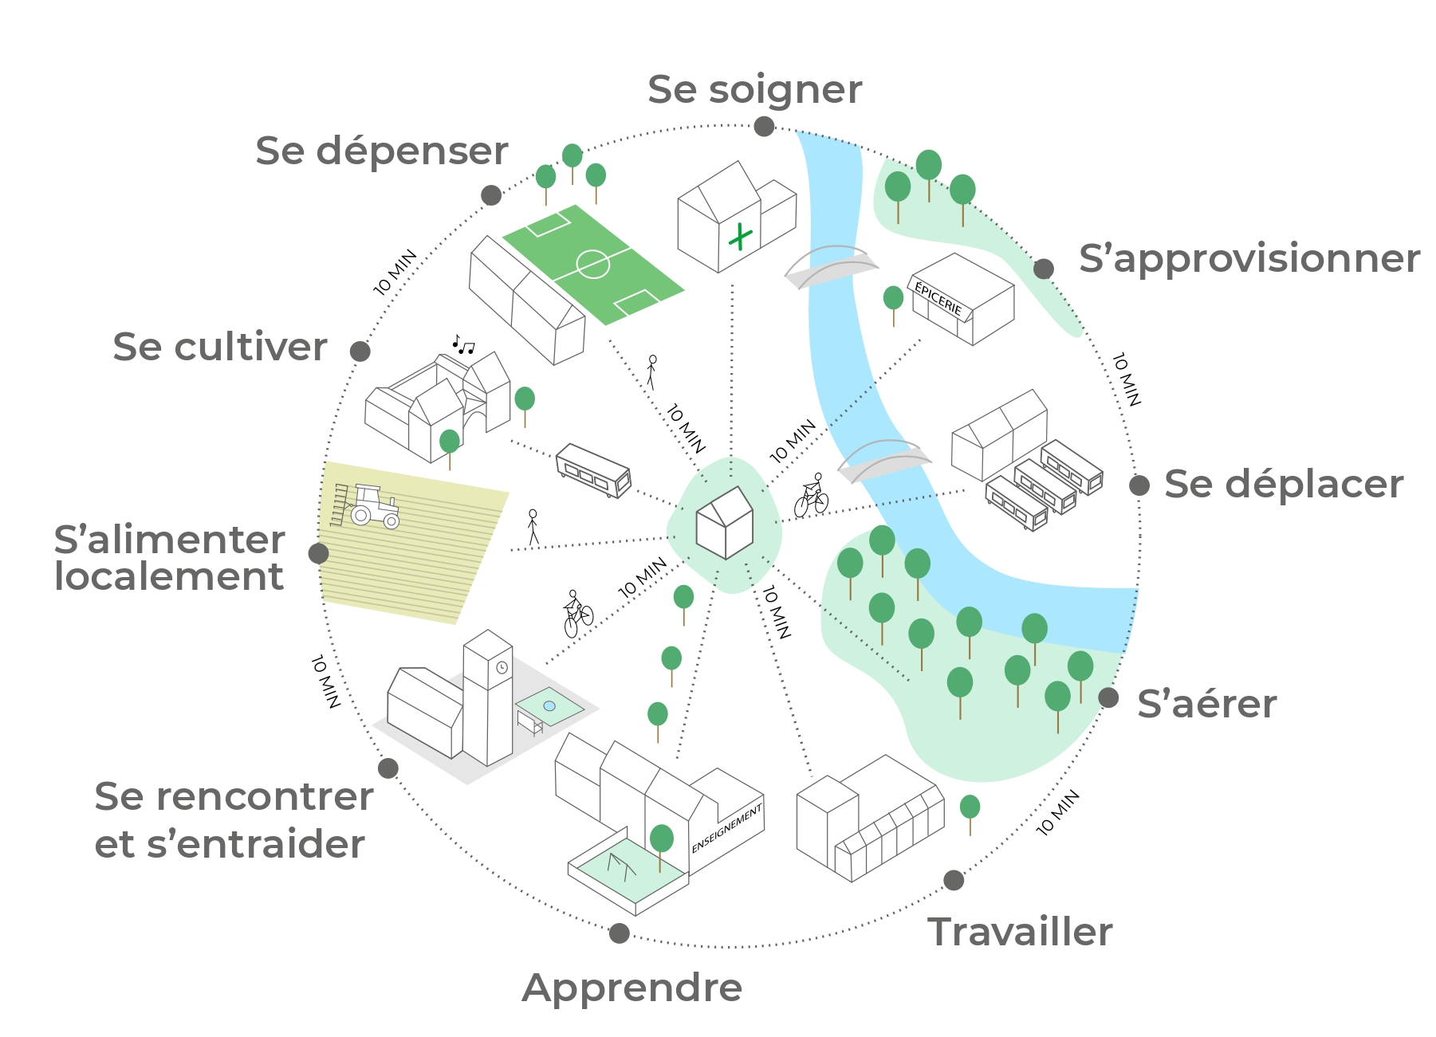
CENTRALITES: ORIENTATIONS
3.6
VILLE OU VILLAGE A 10 MINUTES

Slide 21
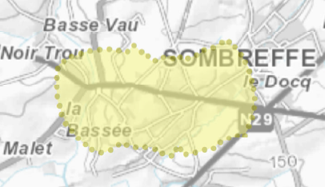
CENTRALITES: Subsidiarité/responsabiLIté
3.7
Balises régionales pour les Communes
Possibilité de réduire/étendre/supprimer des centralités du SDT
  ou d’en créer de nouvelles
Délai de réalisation pour les communes: 6 ans
Au-delà, les centralités du SDT s’appliquent à défaut de SDP/SDC

Slide 22
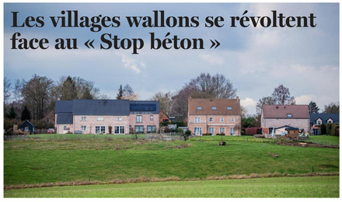
DEFI: COHESION TERRITORIALE
4
Défi 1 « Aucun territoire n’est laissé de côté »,

Slide 23
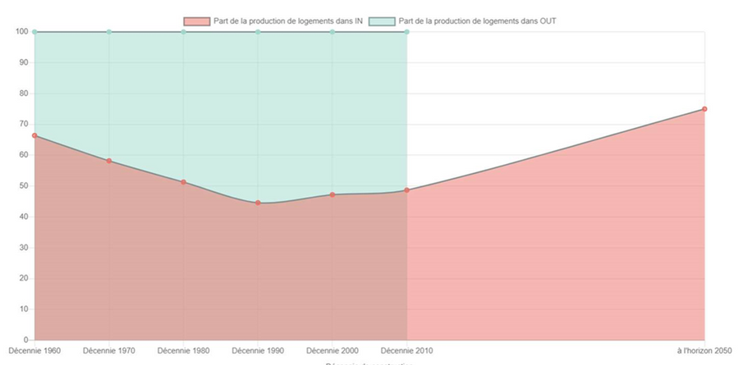
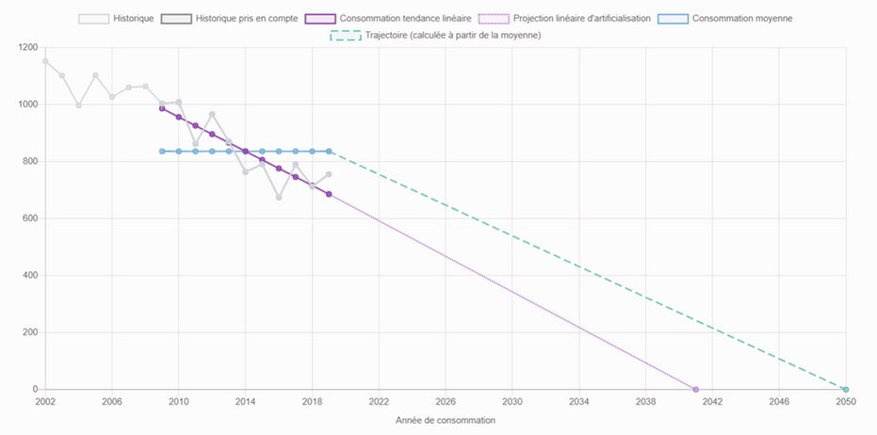
TRAJECTOIRES DE MONITORING PAR BASSINS
5
Trajectoire artificialisation : NNLT → 2050
Trajectoire étalement : 3 logements/4 en centralité→ 2050

Slide 24
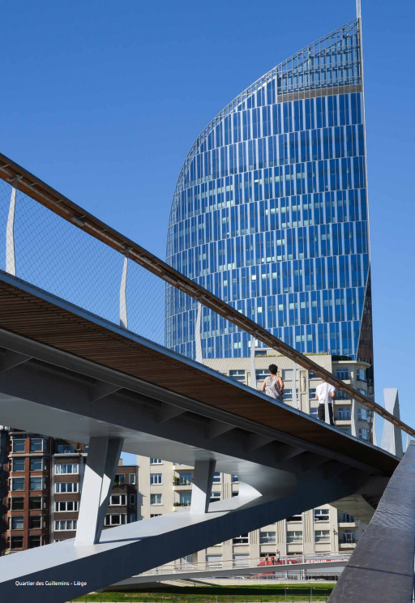
MERCI POUR VOTRE ATTENTION

